Slide 1

Шляхи підвищення якості навчання інформатики
в ЗНЗ Харківської області
Методична студія
для керівників РМО
Харківської області
серпень 2016

Slide 2


Проблема підвищення якості навчання – найактуальніша сьогодні, у світі розвитку засобів доступу до інформації, бо вчитель вже не є єдиним джерелом навчальної інформації.
Більш за все це стосується предмету “інформатика”.
Якість освіти - затребуваність отриманих знань у конкретних умовах їх застосування для досягнення конкретної мети та підвищення якості життя.
Якість знань визначається їх фундаментальністю, глибиною та затребуваністю в роботі після закінчення навчання.
Notes:
Про доцільне використання комп'ютера на уроці, різних видів презентаційних матеріалів

Slide 3

Якість освіти має такі складові:
якість освіти (знання, уміння, способи вирішення завдань);
якість методів навчання і виховання (організація пізнавальної діяльності, мотивація пізнавальної діяльності, контроль за здійсненням навчальної діяльності);
якість освіченості особистості (засвоєння знань, умінь та навичок, засвоєння моральних норм),
якість освітніх послуг (якість кадрового, матеріально-технічного, інформаційного забезпечення і т.н.).
  Перевірка якості підготовки учнів на будь-якому етапі – це одночасно і перевірка якості діяльності вчителя, якості організації навчального процесу, основним результатом якого є професійна компетентність випускника.
Notes:
http://ru.osvita.ua/school/method/1342/
http://ru.osvita.ua/school/method/1738/u.osvita.ua/school/method/1342/
http://sarkneu.at.ua/index/komisija_z_pitan_pidvishhennja_jakosti_osviti/0-20
http://ru.osvita.ua/school/method/1342/
http://firearticles.com/psyhologiya-pedagogika/177-chinniki-vplivu-na-yakist-pidgotovki-specialistiv-u-vishhix-navchalnix-zakladax-burdak-i-g.html

Slide 4

Якість освіти визначається насамперед якістю носія знань (учителів), який передає ці знання за допомогою різних методик тим, хто навчається.
Залежно від фундаментальності отриманих знань, ті, хто навчаються, можуть:
· витримати конкурсні іспити при вступі на навчання;
· пройти конкурсний відбір при улаштуванні на роботу;
· більш успішно освоювати навчальні дисципліни, які базуються на знаннях базових дисциплін, вивчених на попередніх стадіях освітнього процесу.
Науково-технічний прогрес приводить до появи нових засобів і предметів праці, нових виробничих та інформаційних технологій.
Notes:
http://sarkneu.at.ua/index/komisija_z_pitan_pidvishhennja_jakosti_osviti/0-20

Slide 5
Критерії забезпечення якості освіти
педагогічні кадри;
матеріально-технічна база;
програмно-методичне забезпечення;
науково-методична робота;
організаційна діяльність;
управління освітнім процесом;
психолого-педагогічний та медико-соціальний супровід.

Slide 6

Педагогічні кадри як критерій забезпечення якості навчання інформатики
«Учитель для школи — це те ж саме, що сонце для всесвіту. Він джерело тієї сили, яка надає руху всій машині. Остання заіржавіє у мертвому заціпенінні, якщо він не зуміє вдихнути в неї життя і рух…»
А. Дістєрвег
Notes:
Що сказали б ви про архітектора, який, закладаючи нову будівлю, не зумів би відповісти вам на запитання, що він хоче будувати… Те саме повинні ви сказати і про вихователя, який не зуміє чітко й точно визначити вам мету своєї виховної діяльності.
К. Д. Ушинський

Slide 7

STEAM-освіта
STEAM-освіта (S – science,
T – technology, E – engineering, A – art,
M – mathematics) – природничі науки, технології, інженерія, мистецтво, математика – система освіти, стимулююча оволодіння знаннями і навичками технологічних наукових напрямів, що дозволяють брати участь в найбільших інноваційних міжнародних конкурсах і олімпіадах, таких як MATHCOUNTS, Science олімпіади та FIRST Robotics. Освіта, направлена на підтримку творчості та інноваційних навичок.
Головна мета STEM - підготовка майбутніх гуру в області високих технологій.
http://uvirit.blogspot.com/2015/10/stem-steam-stream.html
http://iteach.com.ua/news/mass-media/?pid=2621
Notes:
Потім з‘явилися варіації на тему STEM, розширені і поглиблені - STREM (в комплекс додали «R» - robotics / робототехніка) або STEAM (додали «А» - art / мистецтво). Ці дисципліни, знову ж таки, інтегрували у комплексний курс.
http://uvirit.blogspot.com/2015/10/stem-steam-stream.html
http://iteach.com.ua/news/mass-media/?pid=2621

Slide 8
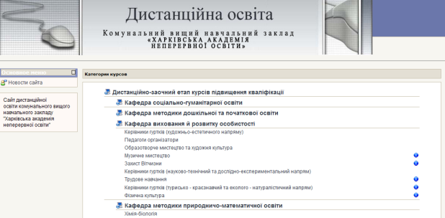
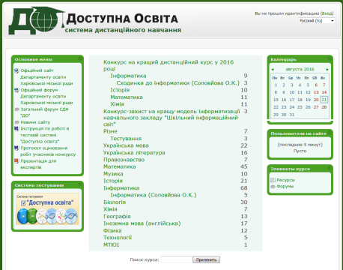
Дистанційна освіта
http://dl.edu-post-diploma.kharkov.ua/
http://www.kharkivosvita.net.ua/cdo/

Slide 9

Дистанційна освіта
http://prometheus.org.ua/

Slide 10
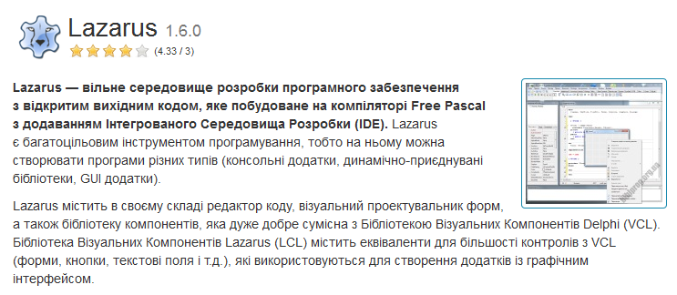
Навчання програмуванню (8 кл.)
Lazarus - це вільне об'єктно-орієнтоване середовище програмування дуже схоже на Delphi. Підтримує перенесення проектів Delphi. Редактор форм і інспектор об'єктів максимально наближені до Delphi. Потужний редактор коду.
Підтримка багатьох типів синтаксису Pascal: Object Pascal, Turbo Pascal, Mac Pascal, Delphi. Компіляція для ОС: Linux, Microsoft Windows (Win32, Win64), Mac OS X, FreeBSD, WinCE, OS/2.
Notes:
https://sites.google.com/site/urokivliceie/lazarus
http://biblprog.org.ua/ua/lazarus/
https://www.youtube.com/watch?v=UBbE0p7oU-U
https://www.youtube.com/watch?v=VWHec3Fwuck
http://gospodaretsva.com/2269.html

Slide 11
Секрети захоплюючого уроку
(поради вчителю):
1. Повірте, що захоплюючий урок провести можна.
2. Почніть урок у незвичайній формі.
3. Похвала - це те, що найбільше потрібно вашим учням. Інтерес у великій мірі залежить від похвали.
4. Ніколи не кажіть: «як ми вже знаємо ...». Кожного разу припускайте, що учні не знають нічого. Ведіть урок так, щоб учні в кожен його момент робили для себе маленьке відкриття.
5. У хороших педагогів є особлива властивість: коли вони говорять з класом, то кожному учню здається, що вчитель говорить з ним.
6. Інтерес залежить від розуміння. Не потрібно жодних хитрощів. Ясність - основа інтересу.
7. Деталі! Деталі! Деталі! Придумайте для уроку захоплюючий сюжет і приголомшливі дрібні деталі. Успіх забезпечений!
8. Якщо ви не захоплені своїм предметом, не палко бажаєте повідомити учням деякі приголомшливі дані і подробиці - вам ніколи не провести цікавий урок.

Slide 12
Також підвищенню якості уроку сприяє:
Гігієнічно правильно та раціонально спланована організація уроку:
  щільність уроку (не менше 60% і не більше 75-80%);
  оптимальна зміна видів діяльності (4-7);
  середня тривалість різних видів діяльності (не більше 10 хвилин);
  частота чергування різних видів діяльності (не пізніше ніж через 7-10 хв.);
  кількість використовуваних методів і прийомів викладання (не менше 3);
  чергування методів і прийомів викладання (не рідше ніж через 10 -15 хв.);
  наявність емоційних розрядок (2-3);
  місце і тривалість застосування ТЗН (гігієн. норми);
  чергування пози учнів, яка змінюється відповідно до виду роботи;
  наявність, місце, зміст і тривалість фізкультхвилинок;
  психологічний клімат з
  переважанням позитивних емоцій учнів.

Slide 13
Єдиний розумний спосіб навчати людей - це подавати їм приклад.
(А. Ейнштейн)

